Slide 1

EL DIA MAS IMPORTANTE DEL CRISTIANO.
INTRODUCCION:
En todo país o persona hay días muy importantes y lo recuerdan y lo celebran grandemente.
Por ejemplo, en casi todos los países celebran con gran entusiasmo la independencia de su país.
Las personas por lo general celebran su cumpleaños como algo muy importante en su vida.
O cuando se casaron o algún evento que sucedió en sus vidas, siempre lo recuerdan y celebran.
Para todo cristiano el día mas importante de su vida es el primer día de la semana.

Slide 2

Recordemos que Dios mando a los judíos a guardar el día sábado.
Exodo.20:8-10.
Acuérdate del día de reposo para santificarlo.
V.9.
Seis días trabajarás y harás toda tu obra,
V.10.
mas el séptimo día es día de reposo para el SEÑOR tu Dios; no harás en él obra alguna, tú, ni tu hijo, ni tu hija, ni tu siervo, ni tu sierva, ni tu ganado, ni el extranjero que está contigo.
Este día sábado era un día entre Dios y su pueblo Israel.

Slide 3


Exodo.31:16-17.
"Los hijos de Israel guardarán, pues, el día de reposo, celebrándolo por todas sus generaciones como pacto perpetuo."
V.17.
Es una señal entre yo y los hijos de Israel para siempre; pues en seis días el SEÑOR hizo los cielos y la tierra, y en el séptimo día cesó de trabajar y reposó.
Para los judíos el séptimo día era el sábado y el día domingo era primer día de la semana.
Los judíos guardaban el día sábado, día de reposo para recordar que fueron esclavos en Egipto.
Deuteronomio.5:14-15.

Slide 4
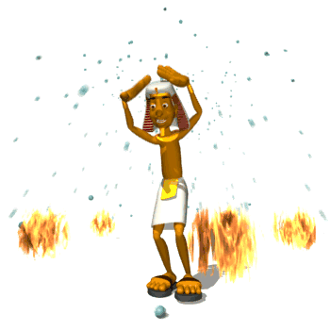
mas el séptimo día es día de reposo para el SEÑOR tu Dios; no harás en él ningún trabajo, tú, ni tu hijo, ni tu hija, ni tu siervo, ni tu sierva, ni tu buey, ni tu asno, ni ninguno de tus animales, ni el forastero que está contigo, para que tu siervo y tu sierva también descansen como tú.
V.15.
"Y acuérdate que fuiste esclavo en la tierra de Egipto, y que el SEÑOR tu Dios te sacó de allí con mano fuerte y brazo extendido; por lo tanto, el SEÑOR tu Dios te ha ordenado que guardes el día de reposo.
Para nosotros en nuestro calendario el día séptimo es el domingo, y el lunes primer día de la semana.

Slide 5
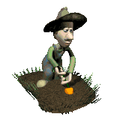
Pero Dios nos manda a que le adoremos el primer día de la semana, el día domingo.
Para los discípulos reunirse ese día, primer día de la semana, domingo, no era nada fácil porque:
1. Por que para ellos ese día, domingo era día de trabajo, porque era primer día de la semana como lunes para nosotros.
Eso dificultaba que ellos se reunieran, pero aun así lo hicieron, porque sabían lo importante que era ese día para ellos, porque Dios se lo mandaba.
2. Desde luego la persecución tanto de los judíos como de los romanos, también dificultaba que se reunieran.

Slide 6
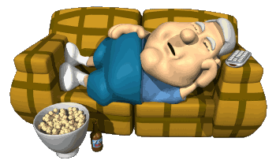
Para nosotros no es tan complicado porque es un día de descanso en la mayoría de trabajo.
Y tenemos libertad para reunirnos y adorar a Dios ese día, no tenemos la persecución que tenían los cristianos del primer siglo.
Claro no en todos los países hay libertad, hay países donde los cristianos tienen que hacerlo a escondidas porque hay persecución.
Pero aun con esas ventajas que tenemos hoy en día, lamentablemente muchos cristianos no le dan la importancia que este día tiene.
Muchos ven este día como un fastidio.

Slide 7
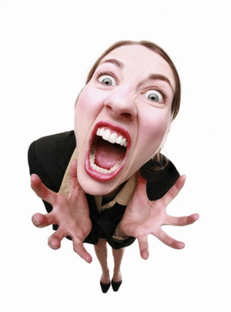
Malaquias.1:13.
También decís: "¡Ay, qué fastidio!" Y con indiferencia lo despreciáis--dice el SEÑOR de los ejércitos-- y traéis lo robado, o cojo, o enfermo; así traéis la ofrenda. ¿Aceptaré eso de vuestra mano?--dice el SEÑOR.
Como un compromiso y no como una bendición.
Como un día de circunstancia.
1. Si tengo tiempo voy, sino tengo tiempo no voy.
2. Si no tengo nada que hacer voy a reunirme, sino no.
3. Si no tengo ganas de ir no voy, si tengo ganas de ir voy.
Lo tomamos como un día de circunstancia y no como lo que verdaderamente es.

Slide 8

Un mandamiento de Dios, que sino lo cumplo peco y debo de arrepentirme de ese pecado.
Sino daré cuenta a Dios en el día final y será muy tarde ya.
Dios nos manda a adorarle en Espíritu Y Verdad.
Juan.4:23-24.
Pero la hora viene, y ahora es, cuando los verdaderos adoradores adorarán al Padre en espíritu y en verdad; porque ciertamente a los tales el Padre busca que le adoren.
V.24.
Dios es espíritu, y los que le adoran deben adorarle en espíritu y en verdad.

Slide 9
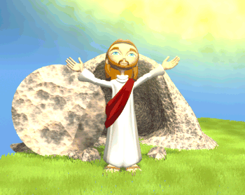
Y tenemos que hacerlo el primer día de la semana, domingo.
Ya que el primer día de la semana, domingo Jesucristo resucito de entre los muertos.
Mateo.28:1.
Pasado el día de reposo, al amanecer del primer día de la semana, María Magdalena y la otra María vinieron a ver el sepulcro.
Mateo.28:6.
No está aquí, porque ha resucitado, tal como dijo. Venid, ved el lugar donde yacía.
Jesús resucito el primer día de la semana, domingo.
Ese mismo día por la tarde se le apareció a los discípulos.
Juan.20:19.

Slide 10

Entonces, al atardecer de aquel día, el primero de la semana, y estando cerrada las puertas del lugar donde los discípulos se encontraban por miedo a los judíos, Jesús vino y se puso en medio de ellos, y les dijo. “¡Paz a vosotros!”
Jesús resucito el primer día de la semana, domingo y se le apareció a los discípulos.
Fue el día que la iglesia se estableció, nació, el día de pentecostés.
Hechos.2:1, 47.
Cuando llegó el día de Pentecostés, estaban todos juntos en un mismo lugar.
V.47.
alabando a Dios y hallando favor con todo el pueblo. Y el Señor añadía cada día al número de ellos los que iban siendo salvos.

Slide 11
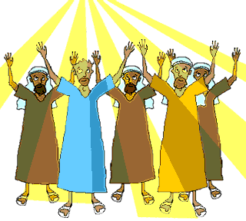
Este día de Pentecostés cayó en el primer día de la semana. Exodo 12 explica la Pascua de Jehová que los israelitas habían de celebrar cada año en el día 14 del primer mes (Ex. 12:6; Lev. 23:5).
El primer día (el día 15) y el séptimo día de la fiesta de panes sin levadura eran días de reposo que no eran necesariamente sábados.
"Y contaréis desde el día que sigue el día de reposo, desde el día en que ofrecisteis la gavilla de la ofrenda mecida; siete semanas cumplidas serán. Hasta el día siguiente del séptimo día de reposo contaréis cincuenta días; entonces ofreceréis el nuevo grano a Jehová" (Lev. 23:15, 16).
De esta manera calculaban el día de Pentecostés (la fiesta de la cosecha).
Esta fiesta se llamaba "la fiesta de las semanas", porque habían de contar siete semanas, contando desde el día que seguía al día de reposo (el primer día de la fiesta de los panes sin levadura).

Slide 12
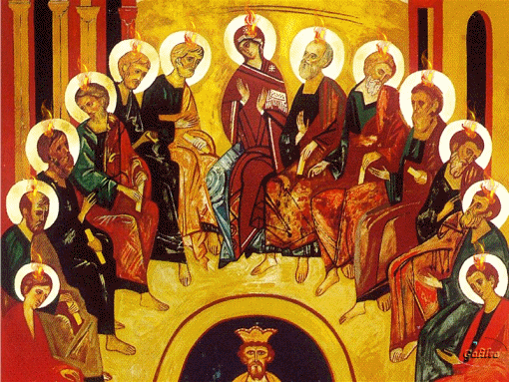
Dice Lev. 23:15, "siete semanas cumplidas" o completas. Moisés no hablaba de sábados completos, sino de semanas completas (nunca habla de medio sábado).
Por lo tanto, puesto que el día 14 de Nisán podía caer en cualquier día de la semana es obvio que también el primer día y el séptimo día de la fiesta de los panes sin levadura podían caer en cualquier día de la semana.
Por eso no es correcto decir que el día de Pentecostés siempre cayó en el primer día de la semana.
Compárese también Lev. 23:24; el día de expiación era el décimo día del séptimo mes y era día de reposo, pero obviamente podía caer en cualquier día de la semana.
(Los comentaristas Keil y Delitzsch dan una explicación amplia de este asunto).

Slide 13
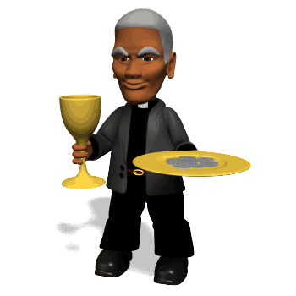
La iglesia fue establecida un primer día de la semana, domingo.
Es el día que los primeros cristianos se reunían para partir el pan.
Hechos.20:7.
Y el primer día de la semana, cuando estábamos reunidos para partir el pan, Pablo les hablaba, pensando partir al día siguiente, y prolongó su discurso hasta la medianoche.
La iglesia se reunía para partir el pan, la cena del Señor el primer día de la semana.
I Corintios.11:18, 23-26.
Pues, en primer lugar, oigo que cuando os reunís como iglesia hay divisiones entre vosotros; y en parte lo creo.

Slide 14
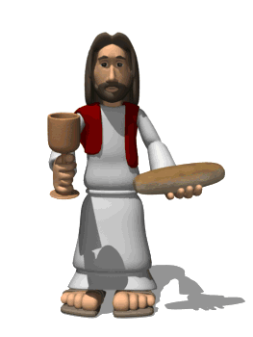
V.23.
Porque yo recibí del Señor lo mismo que os he enseñado: que el Señor Jesús, la noche en que fue entregado, tomó pan,
V.24.
y después de dar gracias, lo partió y dijo: Esto es mi cuerpo que es para vosotros; haced esto en memoria de mí.
V.25.
De la misma manera tomó también la copa después de haber cenado, diciendo: Esta copa es el nuevo pacto en mi sangre; haced esto cuantas veces la bebáis en memoria de mí.
V.26.

Slide 15

Porque todas las veces que comáis este pan y bebáis esta copa, la muerte del Señor proclamáis hasta que El venga.
La iglesia se reunía para participar del pan cada primer día de la semana según Hechos.20:7.
Es cuando confirmamos el pacto. I Corintios.11:25.
Hacemos memoria del sacrificio de Cristo. I Corintios.11:24.
Anunciamos su segunda venida. I Corintios.11:26.
Y lo tenemos que hacer el primer día de la semana, domingo.
Es el día que recolectamos la ofrenda.

Slide 16
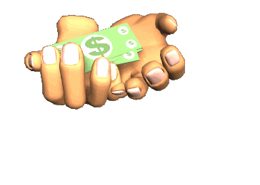
I Corintios.16:1-2.
Ahora bien, en cuanto a la ofrenda para los santos, haced vosotros también como instruí a las iglesias de Galacia.
V.2.
Que el primer día de la semana, cada uno de vosotros aparte y guarde según haya prosperado, para que cuando yo vaya no se recojan entonces ofrendas.
Dios estableció un día para que pudiéramos recolectar la ofrenda y ese esta estipulado en las escrituras, y es el primer día de la semana, domingo.
No hay otro día para que podamos recolectar la ofrenda.

Slide 17
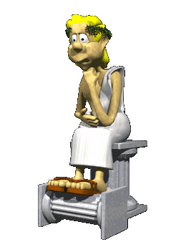
El primer día de la semana, domingo es el día del Señor.
Apocalipsis.1:10.
Estaba yo en el Espíritu en el día del Señor, y oí detrás de mí una gran voz, como sonido de trompeta,
El apóstol Juan estaba preso, pero el estaba en el Espíritu en el día del Señor, el primer día de semana, domingo.
Aunque El apóstol Juan estaba preso, pero el deseaba, anhelaba estar físicamente adorando a Dios ese día.
Nosotros que tenemos la libertad, porque no estamos preso, desaprovechamos esta bendición de adorar a Dios.

Slide 18

Es un mandamiento adorar a Dios, el primer día de la semana, domingo.
Hebreos.10:25.
no dejando de congregarnos, como algunos tienen por costumbre, sino exhortándonos unos a otros, y mucho más al ver que el día se acerca.
Cuando no nos reunimos pecamos voluntariamente.
Hebreos.10:26.
Porque si continuamos pecando deliberadamente después de haber recibido el conocimiento de la verdad, ya no queda sacrificio alguno por los pecados,
Debemos de anhelar- desear estar adorando a Dios.

Slide 19
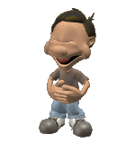
Cada primer día de semana, domingo, como el salmista su alegría su gozo era adorar a Dios.
Salmos.122:1.
Yo me alegré cuando me dijeron: Vamos a la casa del SEÑOR.
La alegría del Salmista era cuando lo invitaban para ir a la casa del Señor a adorar a Dios.
No cuando lo invitaban algún paseo, sino a la casa del Señor.
¿Cuánta alegría sentimos nosotros para venir a la casa del Señor?
Si hay alegría por venir a la casa del Señor que es la iglesia no nos perderíamos por nada del mundo.

Slide 20
I Timoteo.3:15.
pero en caso que me tarde, te escribo para que sepas cómo debe conducirse uno en la casa de Dios, que es la iglesia del Dios vivo, columna y sostén de la verdad.
Si hay gozo alegría deberíamos prepararnos desde un día antes, el día sábado, para que nada nos impida venir a adorar el día del Señor.
Son muchos los que se quedan en su casa ese día.
Y cuando le preguntamos porque no vinieron a adorar a Dios.
Dicen: No tenia ropa limpia.

Slide 21
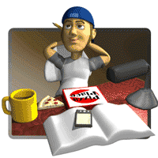
No tenia ropa planchada y se fue la luz.
Los zapatos se me mojaron.
¿será que estos hermanos tenían el deseo de venir el domingo?
No lo creo, si fuera así desde el día sábado nos prepararíamos, estaríamos listos, con ropa planchada, lavada y zapatos limpio.
Pero lamentablemente como no esta en sus planes, lo dejan todo para ese día.
El Salmista deseaba y cantaba con jubilo.
Salmos.84:2.
Anhela mi alma, y aun desea con ansias los atrios del SEÑOR; mi corazón y mi carne cantan con gozo al Dios vivo.
El canto refleja el gozo que sentimos por adorar a Dios.

Slide 22

Lamentablemente venimos a adorar a Dios, pero cantamos con menos ánimos, que cuando cantamos cualquier música del mundo.
Al cantar con gozo demostramos que queremos adorar a Dios, y estamos alegre en la reunión adorando con gozo, alegría. A Dios.
¿Tenemos sed de Dios?
¿Anhelamos a Dios?
Salmos.42:2.
Mi alma tiene sed de Dios, del Dios viviente; ¿cuándo vendré y me presentaré delante de Dios?
Seamos como El salmista que tenia sed de Dios, por eso lo buscaba con afán.

Slide 23

Mejor es estar un día en sus tríos.
Salmos.84:10.
Porque mejor es un día en tus atrios que mil fuera de ellos. Prefiero estar en el umbral de la casa de mi Dios que morar en las tiendas de impiedad.
¿Cuánto deseamos estar adorando a Dios, el primer día de semana?
Si Usted lo desea lo va buscar con afán, fatiga, esmero.
Y no va poner excusas a la adoración a Dios.
La adoración a Dios es un privilegio.
No es una carga.

Slide 24
CONCLUSIÓN:
Como cristianos tenemos un día muy especial, muy importante en nuestra vida espiritual, y es el primer día de semana, domingo.
Debemos de buscarlo con afán.
Ya que ese día:
Resucito Cristo.
La iglesia fue establecida.
Los discípulos participaban de la cena del Señor.
Ese día se recolectaba la ofrenda.
Es el día del Señor.
Seamos fieles a Dios cumpliendo con este día, adorando a Dios en Espíritu y Verdad.

Slide 25

DIOS NOS BENDIGA A TODOS.

